Slide 1

Presentación
Secretaría de Salud de Medellín
Pág.. 1
Boletín de Periodo Epidemiológico Medellín
Programa Vigilancia Epidemiológica – Subsecretaría de Salud Pública
Periodo epidemiológico 04 de 2021 - Reporte Semanas 1 a 16 (Hasta Abril 24)
El Boletín de Período Epidemiológico es una publicación de los eventos de interés en salud pública, notificados a la Secretaría de Salud de Medellín a través del Sistema de Vigilancia en Salud Pública SIVIGILA. Pretende ofrecer un panorama del comportamiento de estos eventos por cada período epidemiológico del año, con el fin de retroalimentar y facilitar a los diferentes actores un insumo para orientar la toma de decisiones.
Este informe se publica por periodo epidemiológico, luego de haber realizado validaciones, procesamiento de los datos, análisis de los eventos y resultados de procesos como investigaciones epidemiológicas de campo y unidades de análisis de morbilidad y mortalidad.
Los resultados publicados en este boletín pueden variar de acuerdo a la dinámica de la notificación, los ajustes y la clasificación final de los eventos. Cualquier información contenida en el Informe es de dominio público y pueden ser utilizada o reproducida siempre y cuando se cite como fuente: Boletín de Período Epidemiológico. Secretaria de Salud de Medellín .
Subsecretaria de Salud Pública
Programa Vigilancia Epidemiológica
Líder de Programa: Rita Elena Almanza Payares
Epidemiólogos
Fernando Nicolás Montes Zuluaga
Carlos Julio Montes Zuluaga
Johana María Vélez Lopera
Maria Alejandra Roa López
Isabel Cristina Vallejo Zapata
José José Arteaga García
Ximena Alexandra Ríos Peña
Profesionales Vigilancia Epidemiológica y Sistemas de Información
Priscila Ramírez García
Laura Osorno Arias
María Cecilia Ospina Mejía
Catalina María Vargas Guzmán
Adiela María Yepes Pemberthy
Jonathan Zuleta Betancur
Wilson Restrepo Manrique
Carolina Restrepo Estrada
Andrés Felipe Montoya Giraldo

Slide 2
Contenido
Secretaría de Salud de Medellín
Pág.. 2
Boletín de Periodo Epidemiológico Medellín
Programa Vigilancia Epidemiológica – Subsecretaría de Salud Pública
Periodo epidemiológico 04 de 2021 - Reporte Semanas 1 a 16 (Hasta Abril 24)
Tuberculosis |  |  |  | Pág. 3
INMUNOPREVENENIBLES
Tosferina |  |  |  | Pág. 6
Parotiditis |  |  |  | Pág. 7
Varicela |  |  |  | Pág. 9
Meningitis |  |  |  | Pág. 11
Parálisis flácida |  |  |  | Pág. 12
Síndrome de rubéola congénita |  |  |  | Pág. 12
Tétanos accidental |  |  |  | Pág. 12
EAPV |  |  |  | Pág. 12
Difteria |  |  |  | Pág. 12
Sarampión y rubéola |  |  |  | Pág. 12
Hepatitis A |  |  |  | Pág. 13
INTOXICACIONES |  |  |  | Pág. 15
Enfermedades Transmitidas por Alimentos ETA y vehiculizadas por agua |  |  |  | Pág. 16
Búsqueda Activa Institucional BAI |  |  |  | Pág. 19

Slide 3

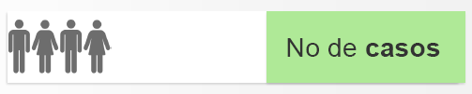
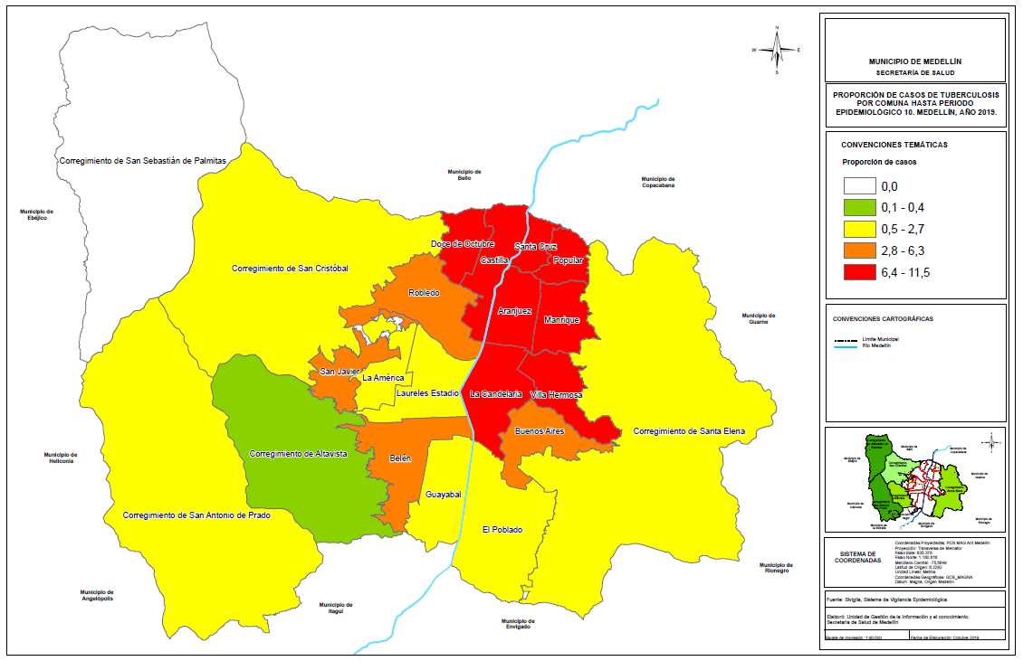
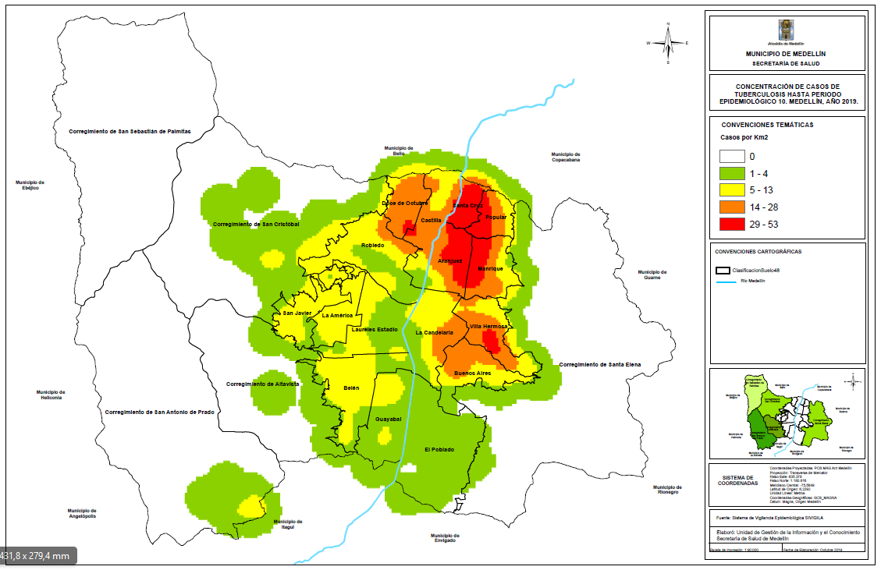
Tuberculosis
Comportamiento de la notificación
Pág.. 3
Periodo epidemiológico 04 - 2021
Fuente: SIVIGILA. Secretaria de Salud de Medellín.
Figura. Canal endémico de los casos notificados de tuberculosis todas las formas Medellín, a Periodo epidemiológico 04 acumulado de 2021.
5,16% Mortalidad (27 casos)
523
La variación porcentual con respecto al mismo periodo del año anterior disminuyó en un 3,51%
Fuente: SIVIGILA. Secretaria de Salud de Medellín.
Figura. Comportamiento de los casos notificados semanalmente de tuberculosis todas las formas Medellín, a Periodo epidemiológico 04 acumulado de 2018-2021.
Comportamiento por territorio
Fuente: SIVIGILA. Secretaria de Salud de Medellín.
Figura. Mapa temático de proporción de tuberculosis todas las formas. Medellín, a Periodo epidemiológico 04 acumulado de 2021.
Fuente: SIVIGILA. Secretaria de Salud de Medellín.
Figura. Mapa temático de densidad de tuberculosis todas las formas. Medellín, a Periodo epidemiológico 01 acumulado de 2021

Slide 4




Comportamiento variables de interés
Pág.. 4
Sexo
Etnia
Masculino
Femenino
Afrocolombiano
Indígena
Coinfección
60,42%
39,58%
0,57%
0,00%
16,06%
316 casos
207 casos
3 casos
0 casos
84 casos
Poblaciones especiales
Privados de la Libertad | Habitante de calle | Profesionales de la salud | Procedentes del exterior
3 casos
30 casos
9 casos
18 casos
Indicadores
Porcentaje de casos de tuberculosis
Porcentaje de antecedente de tratamiento
79,35%
Pulmonar
20,65%
Extrapulmonar
84,89%
Nuevo
15,11%
Previamente tratado
Figura . Formas de tuberculosis extrapulmonar acumulado a Periodo epidemiológico 04. Medellín 2021
Figura . Distribución porcentual de la tuberculosis por ciclo de vida, Periodo epidemiológico 04. Medellín 2021

Slide 5

Análisis de resistencia
Pág.. 5
Tabla . Clasificación según tipo de Resistencia y antecedente de tratamiento previo de la tuberculosis. Período epidemiológico 04 Medellín 2021
Resistencia
3,63%
19 casos
Casos Nuevos
11 Casos
Previamente tratados
8 Casos
Consideraciones técnicas
Con una leve disminución con respecto al mismo período del año anterior (3,5%), se siguen presentando en promedio 30 casos de tuberculosis semanalmente. La semana con mayor número de casos fue la 11 con 51 casos y la de menor número fue la 16 con 24 casos.
3 de cada 4 personas con tuberculosis (75%) son mayores de 28 años. La zona centro oriental de la ciudad es la que soporta al mayor carga de enfermedad. hay una leve disminución porcentual de la coinfección TB-VIH.
La población migrante aportó 18 casos del total de los casos notificados.

Slide 6

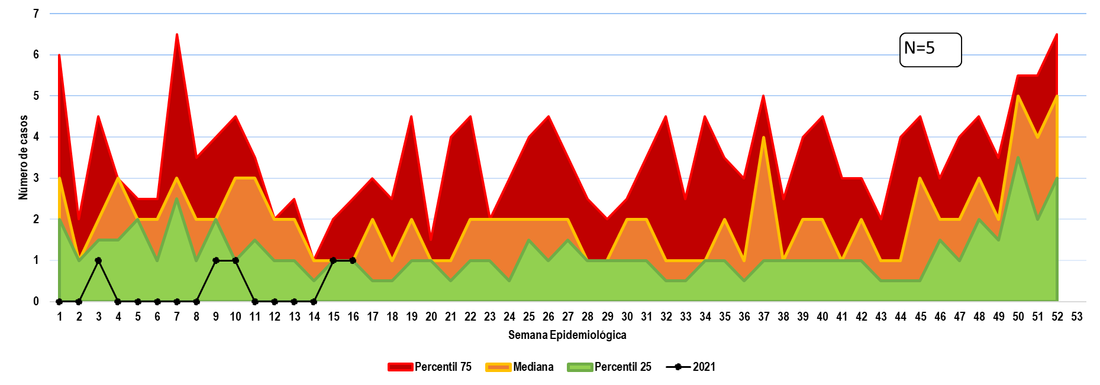
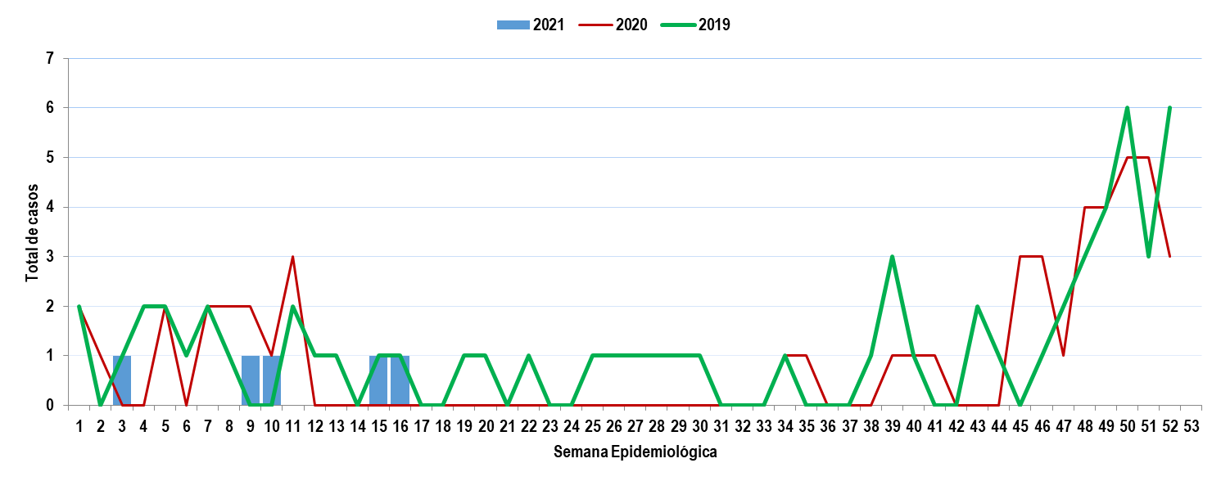
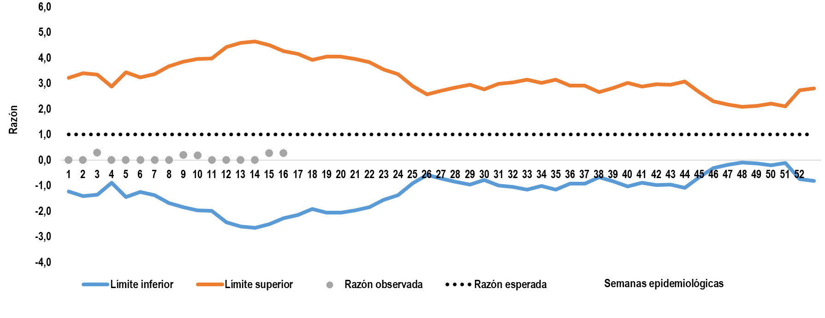
Tosferina
Comportamiento de la notificación
Pág.. 6
Periodo epidemiológico 4- 2021
Fuente: SIVIGILA. Secretaria de Salud de Medellín.
Figura. Canal endémico de tosferina. Medellín, a Periodo epidemiológico 4 acumulado de 2021.
0% Mortalidad
5
Variación porcentual de 67% menos respecto al mismo periodo del año anterior
Fuente: SIVIGILA. Secretaria de Salud de Medellín.
Figura. Comportamiento de la tosferina. Medellín, a Periodo epidemiológico 4 de 2021, acumulado de 2019-2020.
Comportamiento inusual
Indicadores
Letalidad
0%
0 casos
Porcentaje de investigación de campo oportuna
65%
31/31 casos probables notificados
Fuente: SIVIGILA. Secretaria de Salud de Medellín.
Figura. Comportamiento inusual de la tosferina. Medellín, a Periodo epidemiológico 4 acumulado de 2021.
Notes:
No olvidar ajustar los indicadores

Slide 7

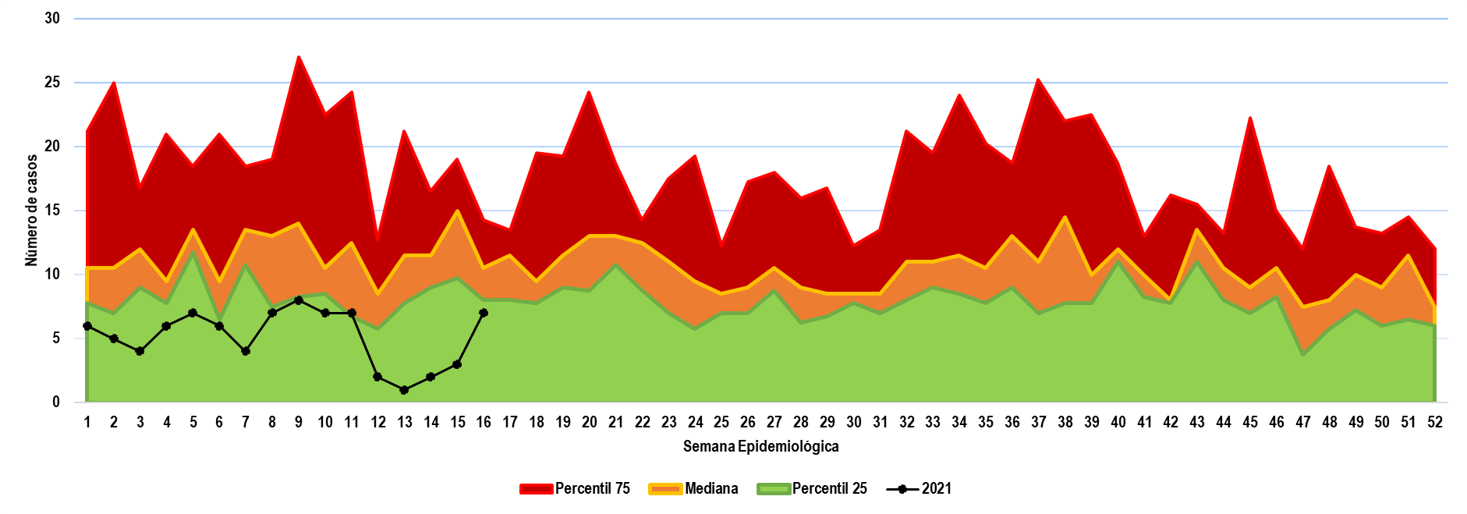
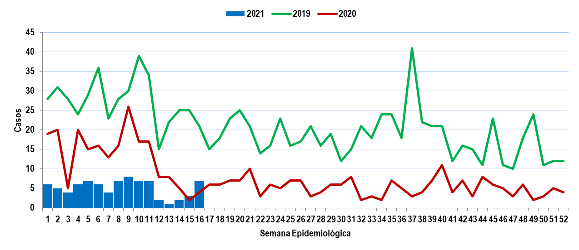
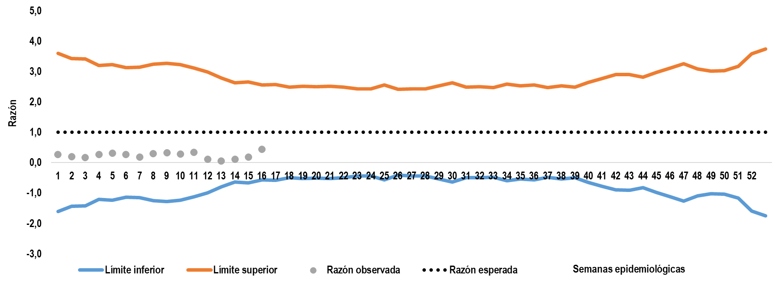
Parotiditis
Comportamiento de la notificación
Pág.. 7
Periodo epidemiológico 4 - 2021
Fuente: SIVIGILA. Secretaria de Salud de Medellín.
Figura. Canal endémico de parotiditis. Medellín, a Periodo epidemiológico 4 acumulado de 2021.
0% Mortalidad
82
Variación porcentual de 61% menos respecto al mismo periodo del año anterior
Fuente: SIVIGILA. Secretaria de Salud de Medellín.
Figura. Comportamiento de la parotiditis. Medellín, a Periodo epidemiológico 4 acumulado de 2019-2021.
Comportamiento inusual
Indicadores
Proporción de incidencia en población general
3,18* 100 mil
82 casos
Proporción de incidencia en menores de 5 años
3,36* 100 mil
5 casos
Brotes con investigación de campo
Fuente: SIVIGILA. Secretaria de Salud de Medellín.
Figura. Comportamiento inusual de la parotiditis. Medellín, a Periodo epidemiológico 4 acumulado de 2021.
--%
0 brotes

Slide 8

Comportamiento variables de interés
Pág.. 8
Sexo
Etnia
Población especiales
Masculino
Femenino
Afrodescendiente
Indígena
Privados de la Libertad
Habitante de calle
35%
65%
0,0%
0,0%
0,0%
0%
29 Casos
53 Casos
0 Casos
0 Casos
0 Casos
0 Casos
Curso de vida
Primera infancia
6%
5 casos
Infancia
10%
8 casos
Adolescencia
4,0%
3 casos
Juventud
11%
9 casos
Adultez
39%
32 casos
Adulto Mayor
30%
25 casos
Consideraciones técnicas
El comportamiento de la Parotiditis según el canal endémico se observa con predominio en zona de éxito. El número de casos este año esta por debajo de lo presentado en los 2 años anteriores, lo que corresponde con una disminución en los casos de un 61% en relación al año anterior. En el análisis de razón de casos, todas las semanas esta por debajo del número de casos. En promedio se notificaron 13 casos por semana epidemiológica. Los cursos de juventud, adultez y adulto mayor representan el 80% de los casos. Estos casos podrían relacionarse o con personas no vacunadas en la infancia o con perdida de inmunidad a través del tiempo. Hasta la semana epidemiológica 16, no se identificaron brotes por esta enfermedad.

Slide 9

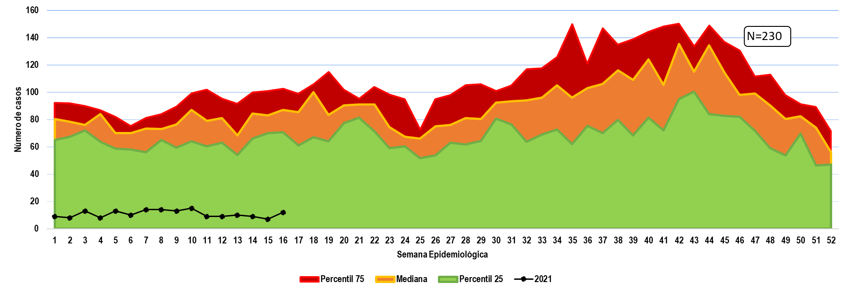
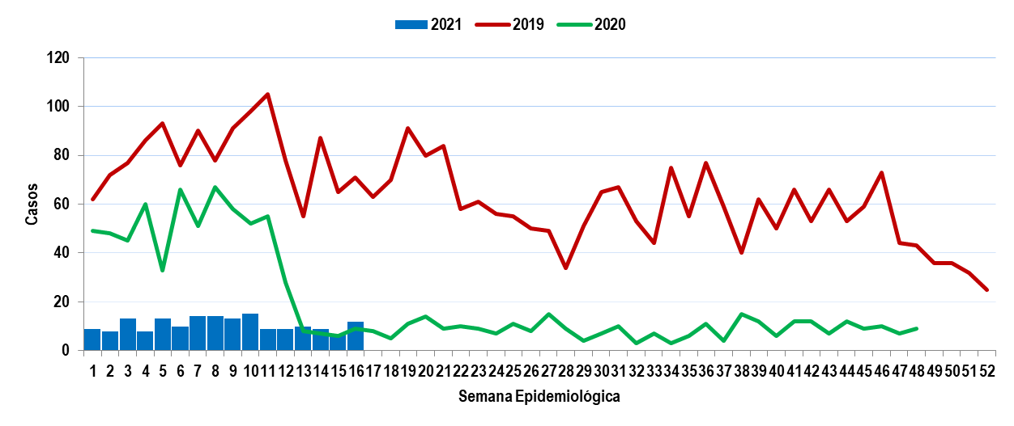
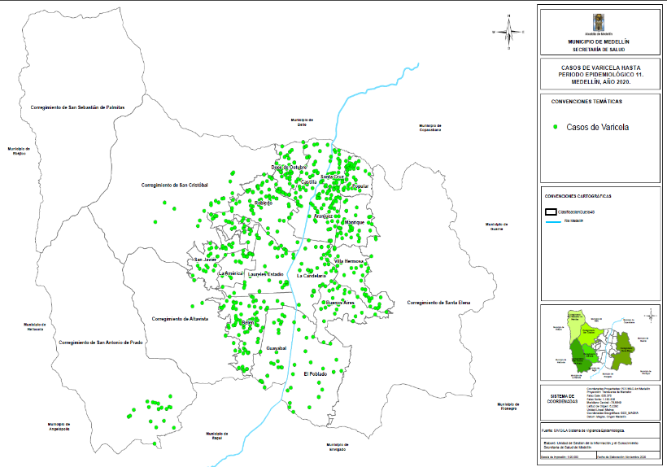
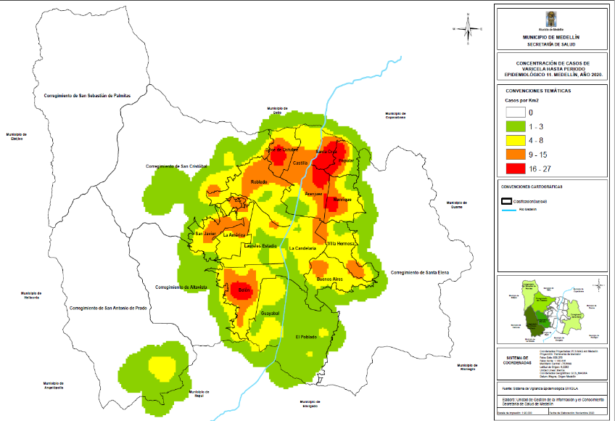
Varicela
Comportamiento de la notificación
Pág.. 9
Periodo epidemiológico 4 - 2021
Fuente: SIVIGILA. Secretaria de Salud de Medellín.
Figura. Canal endémico de varicela. Medellín, a Periodo epidemiológico 4 acumulado de 2021.
0% Mortalidad
230
Variación porcentual de 64% menos, respecto al mismo periodo del año anterior
Fuente: SIVIGILA. Secretaria de Salud de Medellín.
Figura. Comportamiento de la varicela. Medellín, a Periodo epidemiológico 4 acumulado de 2019-2021.
Comportamiento por territorio
Fuente: SIVIGILA. Secretaria de Salud de Medellín.
Figura. Mapa temático de puntos. Medellín, a Periodo epidemiológico 4 acumulado de 2021
Fuente: SIVIGILA. Secretaria de Salud de Medellín.
Figura. Mapa temático de densidad por kilómetro cuadrado de varicela. Medellín, a Periodo epidemiológico 4 acumulado de 2021

Slide 10

Comportamiento variables de interés
Pág.. 10
Sexo
Etnia
Población especiales
Masculino
Femenino
Afrodescendiente
Indígena
Privados de la Libertad
Maternas
47%
53%
0,9%
0,0%
0,0%
1,7%
107 Casos
123 Casos
2 Casos
0 Casos
0 Casos
4 Casos
Indicadores
Proporción de incidencia en población general
Proporción de incidencia en menores de 5 años
Brotes con investigación de campo
8,93 x 100 mil habitantes
230
21,52 x 100 mil < 5 años
32 casos
NA
(0 brotes)
Curso de vida y brotes
Distribución de los Brotes
Primera infancia
14%
32 casos
Infancia
15%
35 casos
Adolescencia
10%
24 casos
Juventud
34%
78 casos
Adultez
22%
51 casos
Adulto Mayor
4%
10 casos
Lugar | Total brotes
Sector educativo | 0
Centro Penitenciario- Estación de Policía- Batallón | 0
Otro | 0
Familiares | 0
Consideraciones técnicas
El comportamiento de la varicela hasta semana epidemiológica 16 ha estado en zona de éxito. Se observa un número de casos por debajo de lo esperado en comparación con los dos años anteriores. El curso de vida con mayor número de casos fue el de juventud con el 34%. En promedio se notificaron 10 casos por semana epidemiológica.
Notes:
No olvidar indicador de brotes

Slide 11

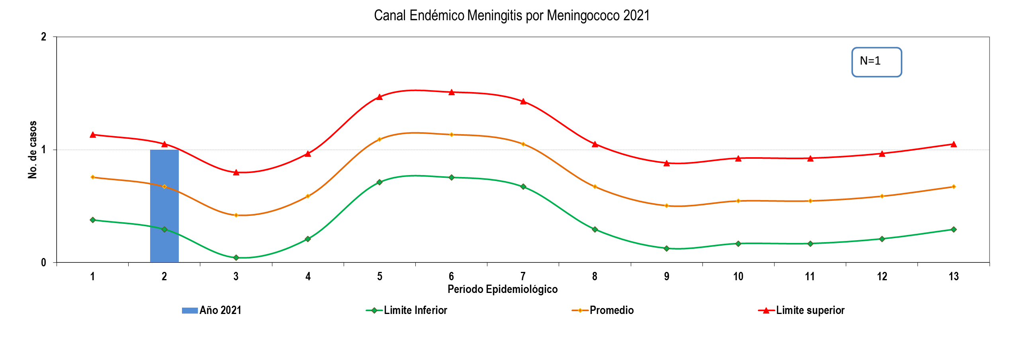


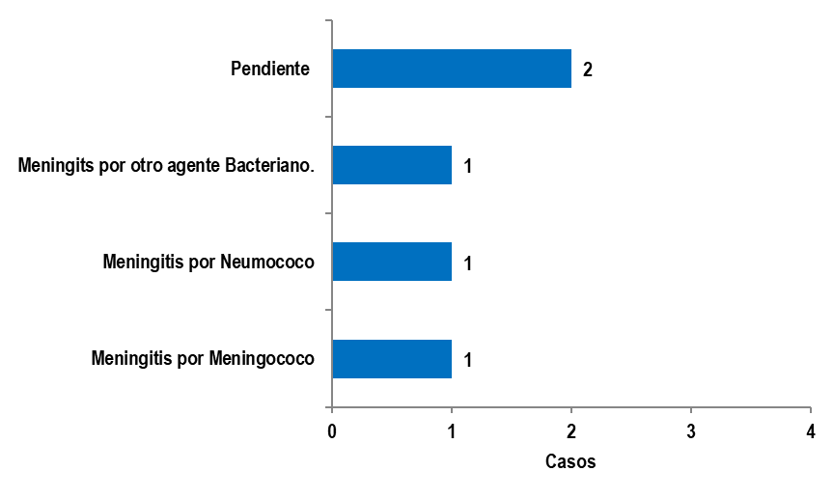
Meningitis
Comportamiento de la notificación
Pág.. 11
Periodo epidemiológico 3 - 2021
Fuente: SIVIGILA. Secretaria de Salud de Medellín.
Figura. Canal endémico Meningitis por Meningococo. Medellín, a Periodo epidemiológico 3 de 2021.
Comportamiento variables de interés
0 Casos - Mortalidad
Sexo
Edad
5
Masculino
Femenino
< 5 años
> 65 años
Confirmados y pendientes de clasificación
3 casos
2 casos
2 caso
0 caso
.
.
.
.
Comportamiento por territorio
Indicadores
Proporción de incidencia meningitis bacterianas en población general
Proporción de incidencia de meningitis bacterianas en menores de 5 años
0,11* 100 mil
3 casos
0,67* 100 mil
1 caso
Brotes con investigación de campo
Fuente: SIVIGILA. Secretaria de Salud de Medellín.
Figura. Casos de meningitis bacteriana, enfermedad meningocócica y otros agentes, Medellin, periodo epidemiológico 4, 2021.
0 Brotes
(sin brotes hasta este periodo)
Consideraciones técnicas
En relación a las Meningitis Bacterianas, se encontró una causada por el Meningococo. En relación a las M. por Meningococo el número de casos presentado para este periodo epidemiológico fue de 0, sin superar el número esperado. Se presentó en la semana epidemiológica 5 el único caso hasta el reporte de este informe. No se han presentado muertes.

Slide 12




Otros eventos inmunoprevenibles de baja frecuencia
Pág.. 12
Síndrome de rubeola congénita
Hasta la semana epidemiológica 16 se notificaron diez (16) casos sospechosos de síndrome de rubeola congénita en residentes de la ciudad, para una proporción de notificación de 1,07 casos por 10,000 nacidos vivos y cumpliendo con la meta de notificación proporcional para este evento que debería estar en 0,07. Los (16) casos fueron descartados.
Parálisis Flácida
Periodo epidemiológico 4 - 2021
Hasta la semana epidemiológica 16 no se han notificado casos probables para este evento en residente en Medellín.
Tétanos accidental
EAPV
Hasta la semana epidemiológica 16 notificaron 102 casos de EAPV en residentes de la ciudad, 32 casos descartados y 70 pendientes de clasificación, la mayoría por el inicio de la vacunación contra COVID.
Hasta la semana epidemiológica 16 se ha notificado 1 caso probables, confirmado por clínica para este evento en residentes en Medellín.
Periodo epidemiológico 4-2021
Periodo epidemiológico 4 - 2021
Difteria
Sarampión y Rubeola
Hasta la semana epidemiológica 16 se notificaron en residentes de la ciudad 14 casos como sospechosos de Rubeola y 9 casos sospechosos de sarampión para una proporción de notificación de 0,89 casos por cada 100.000 habitantes, no se cumple con la meta de notificación de Sarampión / Rubeola proporcional en este periodo y
Periodo epidemiológico 4- 2021
Hasta la semana epidemiológica 16 no se han notificado casos ni probables, ni confirmados por clínica para este evento en residentes en Medellín, por error de digitación se ingreso un caso el cual fue descartado.
Periodo epidemiológico 4 - 2021
que para el país deber ser mayor a 2 casos por cada 100.000 habitantes durante un año. Adicionalmente, todos los casos de Rubeola y de sarampión fueron descartados después de haber realizado lo establecido por laboratorio e investigación de campo. No se han confirmado casos de sarampión, ni de rubeola este año en la ciudad. Sin embargo, se debe estar alerta por la situación epidemiológica de estas enfermedades en el país y en todo el mundo.

Slide 13

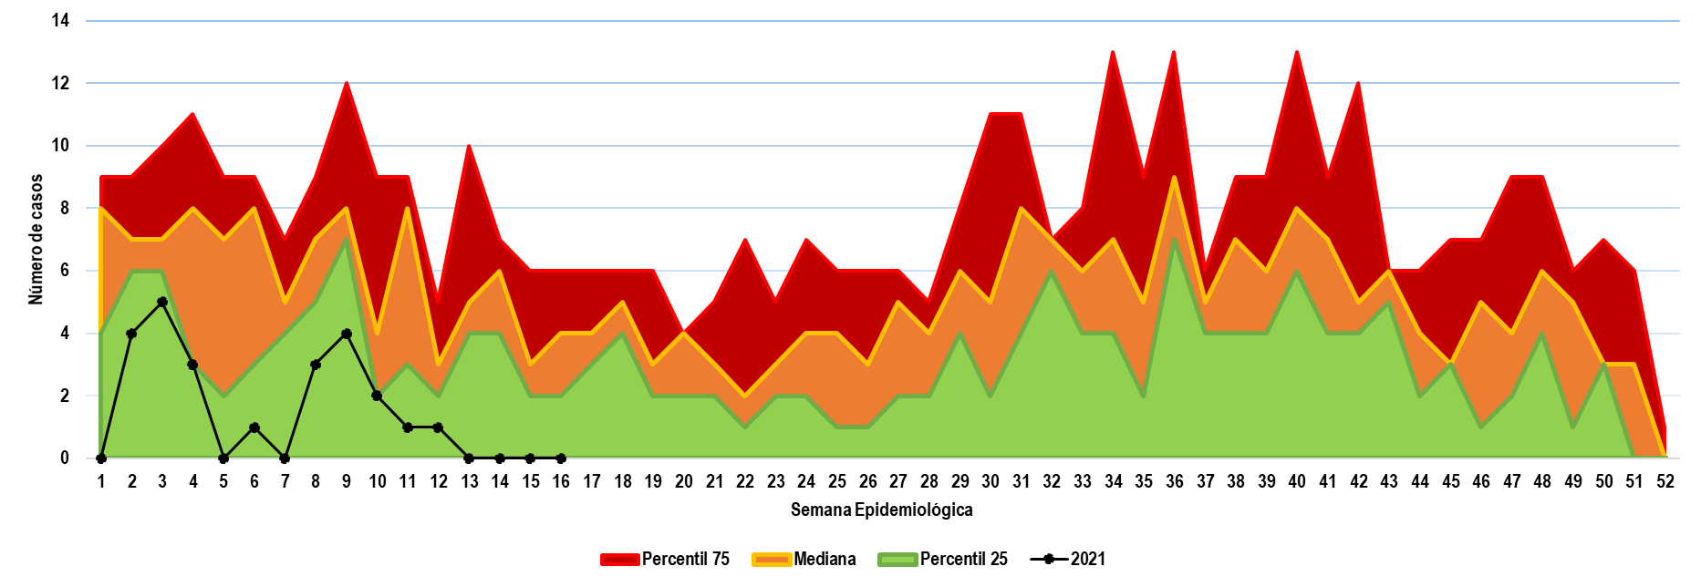

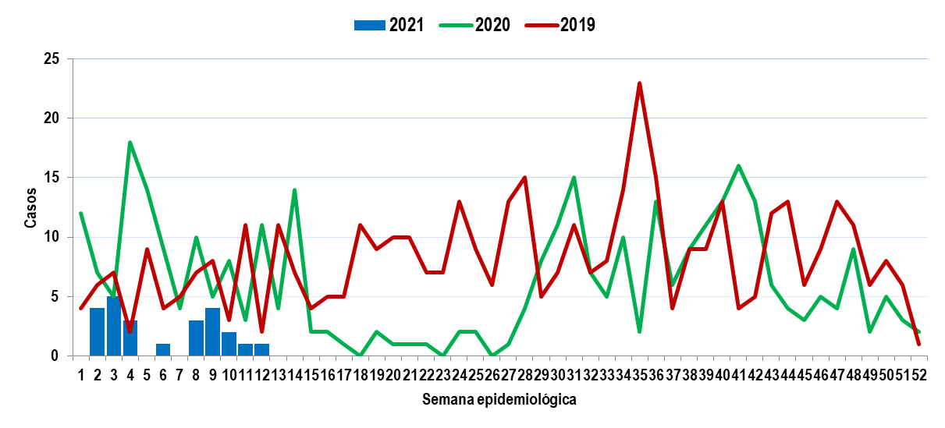
Hepatitis A
Comportamiento de la notificación
Pág.. 13
Periodo epidemiológico 4 - 2021
Fuente: SIVIGILA. Secretaria de Salud de Medellín.
Figura. Canal endémico de hepatitis A. Medellín, a Periodo epidemiológico 4 acumulado de 2021.
25
Variación porcentual de 80% menos respecto al mismo periodo del año anterior
Fuente: SIVIGILA. Secretaria de Salud de Medellín.
Figura. Comportamiento de la Hepatitis A. Medellín, a Periodo epidemiológico 4 acumulado de 2019-2021.
Comportamiento por territorio
Indicadores
Proporción de Incidencia en población general x 100,000 habitantes
0,97 * cada 100 mil
25 casos
Proporción de Incidencia en menores de 1 año
100,000 habitantes
0 * cada 100 mil
0 casos
Fuente: SIVIGILA. Secretaria de Salud de Medellín.
Figura. Mapa temático de proporción de hepatitis A. Medellín, a Periodo epidemiológico 4 acumulado de 2021.

Slide 14



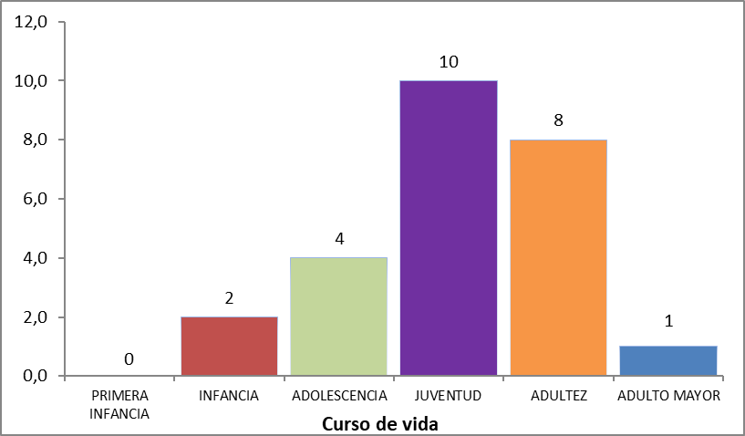
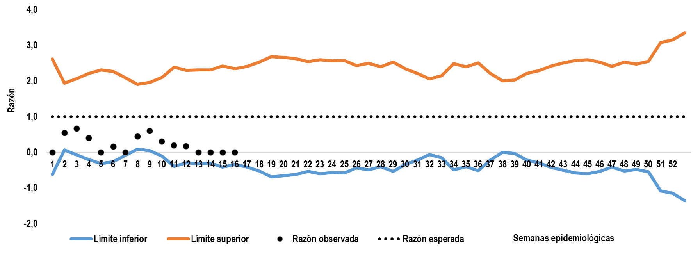
Comportamiento variables de interés
Pág.. 14
Sexo
Etnia
Poblaciones especiales
Masculino
Femenino
Afrocolombiano
Indígena
Maternas
Privado de la libertad
Migrante
60%
40%
0%
0%
0%
0%
10%
15 casos
10 casos
0 casos
0 casos
0 caso
0 casos
2 casos
Régimen contributivo
70% - 14 casos
Régimen subsidiado
20% - 4 casos
Afiliación al SGSS
Área de ocurrencia
Cabecera municipal
100%
20 casos
Factores y curso de vida
Fuente: SIVIGILA. Secretaria de Salud de Medellín.
Figura. Comportamiento inusual para hepatitis A. Periodo epidemiológico 4. 2021.
Fuente: SIVIGILA. Secretaria de Salud de Medellín.
Figura. Curso de vida de los casos notificados de hepatitis A. Periodo epidemiológico 4. 2021.
Consideraciones técnicas
La Hepatitis A se observa en el canal endémico en comportamiento esperado por debajo de los casos usuales. Durante este año no se supera el número de casos de los dos últimos años durante las semanas epidemiológicas evaluadas. Se evidencia una disminución del 80% en relación con el mismo periodo de año anterior. Los cursos de vida de adolescencia, juventud y adultez con el 88% de los casos, una mayor frecuencia de casos en hombres.

Slide 15







Intoxicaciones
Comportamiento de la notificación
Pág.. 15
Periodo epidemiológico 04 - 2021
Fuente: SIVIGILA. Secretaria de Salud de Medellín.
Figura. Comportamiento intoxicaciones. Medellín, a Periodo epidemiológico 04 acumulado de 2016-2021.
Indicadores
Incidencia en población general x 100,000 habitantes
Casos confirmados por laboratorio de intoxicación por metanol
Proporción de brotes en población confinada
15,35 * cada 100 mil
0%
No hubo casos
Variables de interés
Sexo y Edad
395
La variación porcentual con respecto al mismo periodo del año anterior disminuyó en un 13,76%.
Masculino
Femenino
5 a 18 años
< de 5 años
Vía de exposición
60,51%
39,49%
12,41%
12,66%
Oral
59,49%
239 casos
156 casos
49 casos
50 casos
235 casos
Lugar de exposición
Hogar
Vía pública
Bares/Tabernas
Trabajo
60,51%
25,57%
6,08%
3,54%
239 casos
101 casos
24 casos
14 casos
Fuente SIVIGILA. Secretaría Salud de Medellín
Figura grupo de sustancia, intoxicaciones, a Periodo epidemiológico 04 acumulado. Medellín 2021
Consideraciones técnicas
El comportamiento de la notificación tuvo un descenso del 13,76% respecto al mismo periodo del año anterior.
Alrededor del 53,67% de las notificaciones relacionadas con las intoxicaciones corresponden aquellas notificadas por sustancias psicoactivas, principalmente en los hombres y dichas exposiciones ocurrieron en el hogar.

Slide 16

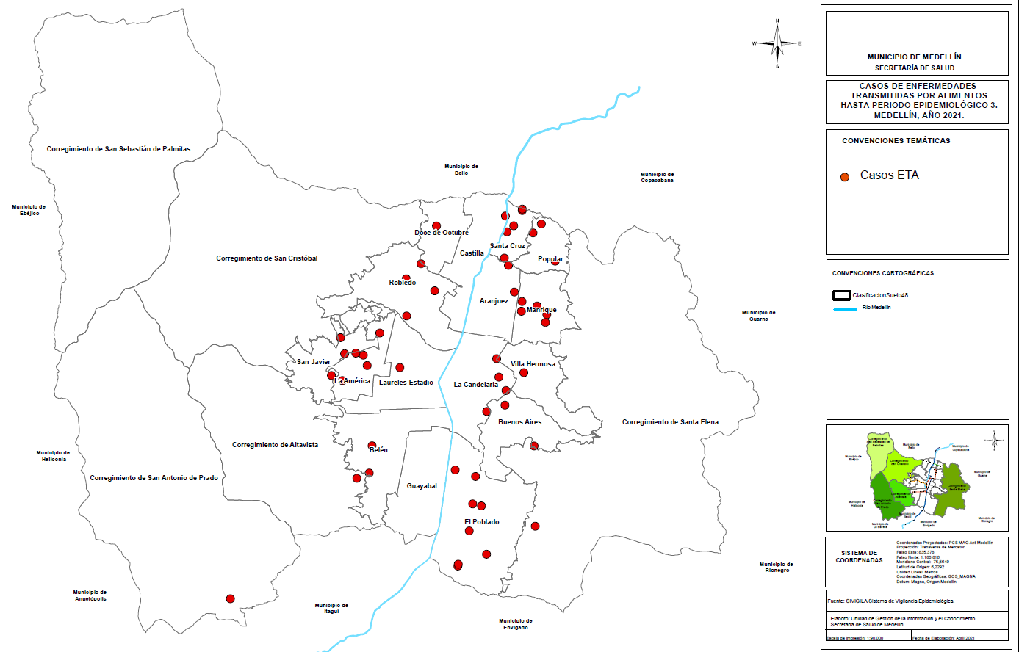



Enfermedad transmitida por alimentos ETA
Comportamiento por territorio
Pág. 16
Periodo epidemiológico 04 - 2021
174
Total de personas por brotes
121 Personas
Total de personas reporte individual
53 Personas
Fuente: SIVIGILA. Secretaria de Salud de Medellín.
Figura. Mapa temático de densidad de ETA. Medellín, a Periodo epidemiológico 04 acumulado de 2021.
Comportamiento variables de interés
Masculino
Femenino
Privado de la libertad
Hogar
Educación
Restaurante
67,82%
32,18%
36,21%
20,11%
0,57%
11,49%
118 casos
56 casos
63 casos
35 casos
1 casos
20 casos

Slide 17
Pág. 17
4
Curso de vida y agente identificado en la muestra
Fuente: SIVIGILA. Secretaria de Salud de Medellín.
Figura. Distribución porcentual por grupos de edad de los casos notificados de ETA. Periodo epidemiológico 04 de 2021.
Tipo de alimento y síntomas
Fuente: SIVIGILA. Secretaria de Salud de Medellín.
Figura. Distribución porcentual de Alimentos implicados en brotes ETA. Periodo epidemiológico 04 de 2021.
Fuente: SIVIGILA. Secretaria de Salud de Medellín.
Figura. Distribución porcentual de Síntomas en pacientes. ETA. Periodo epidemiológico 04 2021.

Slide 18

Pág. 18
Fuente: SIVIGILA. Secretaria de Salud de Medellín.
Figura. Comportamiento ETA. Medellín, a Periodo epidemiológico 04 acumulado de 2021.
Indicadores
Porcentaje de brotes de ETA de notificación inmediata notificados oportunamente
Porcentaje de brotes de ETA con identificación de agente etiológico
33,00%
20,00%
Porcentaje de brotes de ETA a los que se les detecto modo de transmisión
Porcentaje de brotes de ETA con toma de muestra
100,0%
40,00%
Consideraciones Finales
A nivel individual el sitio de mayor ocurrencia de las ETA es la población carcelaria.
Los alimentos más involucrados son los alimentos que contiene productos mixtos y la sintomatología más predominante es la enfermedad gastrointestinal.
A pesar de todas las acciones y esfuerzos se ve demora en la notificación, lo que no permite en muchas ocasiones un estudio más asertivo con la afectación de los indicadores para el evento como: oportunidad, toma de muestras e identificación del agente causal

Slide 19

Búsqueda activa institucional
Secretaría de Salud de Medellín
Pág.. 19
Boletín de Periodo Epidemiológico Medellín
Programa Vigilancia Epidemiológica – Subsecretaría de Salud Pública
Mes de marzo de 2021 - Reporte Semanas 01 a 12
El promedio en la ejecución de la Búsqueda Activa Institucional (BAI) en 164 Unidades Primarias Generadoras de Datos (UPGD) para el mes de marzo, semanas 9 a la 13, fue del 77.6 %, sobre la línea base para la ciudad (75%).
En línea con los criterios para realización de Búsqueda Activa Institucional dispuestos en el documento técnico Metodología de Búsqueda Activa Institucional por RIPS y los lineamientos 2021 del Instituto Nacional de Salud, desde la Secretaría de Salud de Medellín se realizó Búsqueda Retrospectiva Institucional (BRI). El detalle de hallazgos de estos criterios por UPGD y su correlación con los hallazgos BRI, se aprecia a continuación:
Tabla 1. Número de UPGD según criterio para realización de Búsqueda Activa Institucional, BRI SSM, marzo de 2021
CRITERIO DE BUSQUEDA ACTIVA INSTITUCIONAL (Fuente SIVIGILA) | UPGD CON SILENCIO EN LA NOTIFICACIÓN
1 periodo epidemiológico sin reporte de sarampión (164 UPGD) | 164
1 periodo epidemiológico sin reporte de rubeola (164 UPGD) | 163
1 periodo epidemiológico sin reporte de rubeola congénita (164 UPGD) | 162
1 periodo epidemiológico sin reporte de parálisis flácida (164 UPGD) | 164
1 periodo epidemiológico sin reporte de tétanos neonatal (164 UPGD) | 164
1 periodo epidemiológico sin reporte de cáncer de mama (164 UPGD) | 156
1 periodo epidemiológico sin reporte de cáncer de cuello uterino (164 UPGD) | 157
1 periodo epidemiológico sin reporte de cáncer en menores de 18 años (164 UPGD) | 160
1 periodo epidemiológico sin reporte de violencia de genero e intrafamiliar no sexual (164 UPGD) | 102
1 periodo epidemiológico sin reporte de intoxicaciones por sustancias químicas (40 UPGD) | 15
1 periodo epidemiológico sin reporte de MME (39 UPGD con servicio de urgencias) | 28
1 periodo epidemiológico sin reporte de defectos congénitos (164 UPGD) | 149
1 semana epidemiológica sin reporte de MUPE (8 UPGD que atienden partos de manera rutinaria) | 1
Notificación negativa reiterativa (164 UPGD) | 5

Slide 20
Búsqueda activa institucional
Secretaría de Salud de Medellín
Pág.. 20
Boletín de Periodo Epidemiológico Medellín
Programa Vigilancia Epidemiológica – Subsecretaría de Salud Pública
Mes de marzo de 2021 - Reporte Semanas 01 a 12
Tabla 2. Correlación de UPGD con silencio en la notificación/UPGD con casos no notificados para el criterio, BRI SSM, marzo de 2021

Slide 21
Secretaría de Salud de Medellín
Pág.. 21
Boletín de Periodo Epidemiológico Medellín
Programa Vigilancia Epidemiológica – Subsecretaría de Salud Pública
Mes de marzo de 2021 - Reporte Semanas 01 a 12
En el análisis de los criterios para la realización de la BAI los eventos transmisibles en eliminación que han sido priorizados en el nivel departamental tienen el mayor silencio en la notificación, para este periodo con dos casos compatibles para sarampión y dos para rubeola congénita. Se aclara que a uno de los casos sospechosos de sarampión se logró tomar muestra de laboratorio e ingresara posteriormente al SIVIGILA.
El evento Agresión por animal potencialmente transmisor de rabia es el que tiene más número de casos no captados mediante la vigilancia rutinaria.
Tabla 3. EISP no notificados, BRI SSM, marzo de 2021

Slide 22


Secretaría de Salud de Medellín
Pág.. 22
Boletín de Periodo Epidemiológico Medellín
Programa Vigilancia Epidemiológica – Subsecretaría de Salud Pública
Periodo epidemiológico 04 de 2021 - Reporte Semanas 1 a 16 (Hasta Abril 24)
Gracias
Equipo de Vigilancia epidemiológica y Sistemas de información

